Slide 1

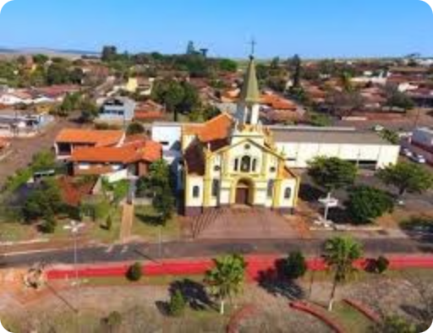
Plano Plurianual (PPA) 2026-2029 - Município de Itambaracá
Documento de planejamento estratégico que estabelece as diretrizes, objetivos e metas da administração municipal para os próximos quatro anos, alinhado aos Objetivos de Desenvolvimento Sustentável (ODS) da ONU e construído com ampla participação cidadã.

Slide 2
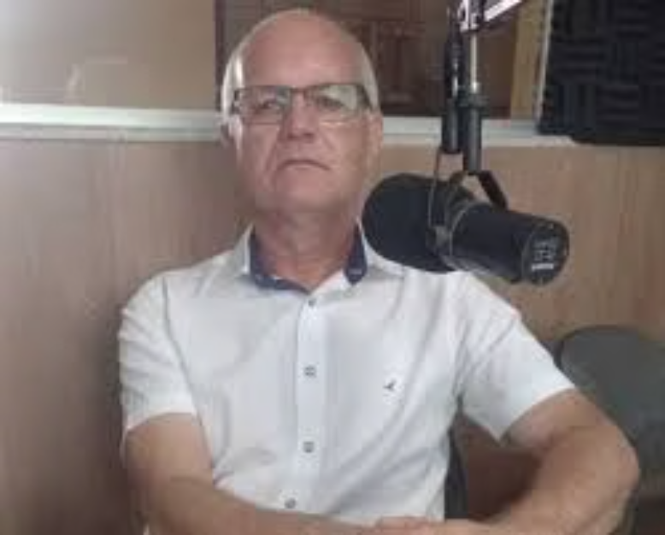
Mensagem do Prefeito
É com grande satisfação e senso de responsabilidade que submeto à apreciação desta Egrégia Casa Legislativa a proposta do Plano Plurianual (PPA) para o quadriênio 2026-2029. Este documento é o principal instrumento de planejamento de médio prazo de nossa gestão e representa o pacto que firmamos com a sociedade de Itambaracá, estabelecendo as diretrizes, os objetivos e as metas que nortearão as ações do governo nos próximos quatro anos.
A elaboração deste Plano partiu de um diagnóstico aprofundado de nossa realidade, alicerçado em dados orçamentários e financeiros, e foi construída com uma visão de futuro clara: transformar Itambaracá em um lugar com mais desenvolvimento, justiça social e qualidade de vida para todos.
AMARILDO TOSTESPrefeito Municipal de Itambaracá

Slide 3
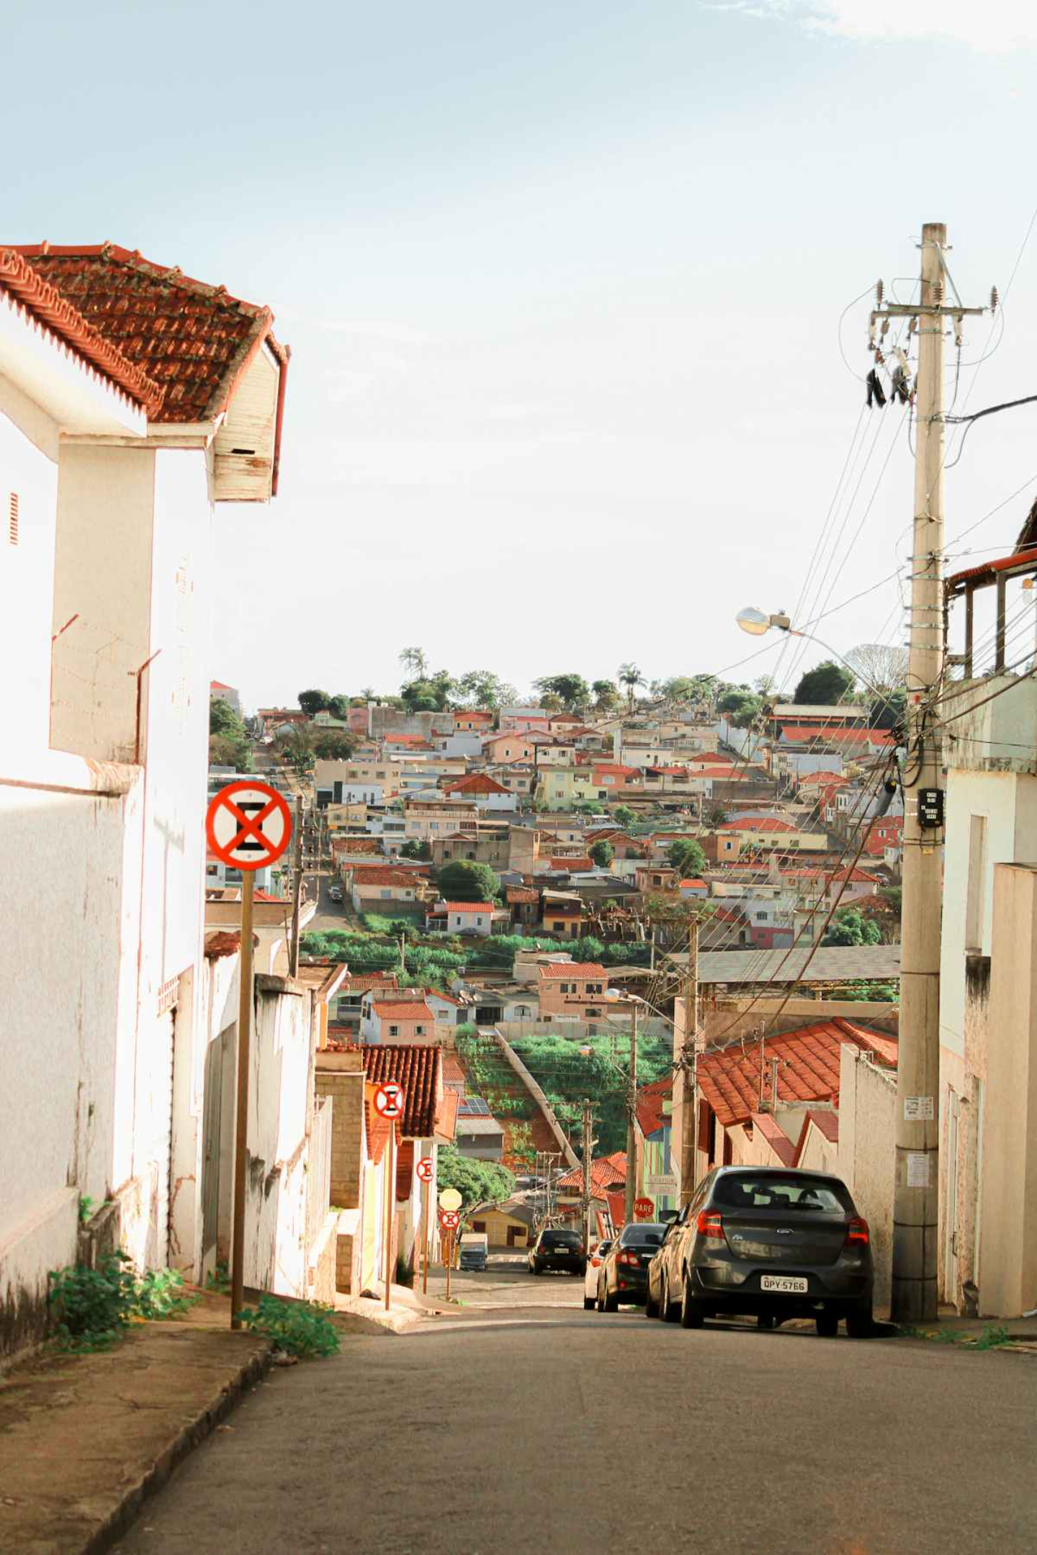
Visão de Futuro
Desenvolvimento Social
Sustentabilidade
Uma cidade onde todos os cidadãos tenham acesso a serviços públicos de qualidade, com foco em saúde, educação e assistência social.
Um município comprometido com a preservação ambiental, alinhado aos Objetivos de Desenvolvimento Sustentável da ONU e à Agenda 2030.
Governança Transparente
Uma administração pública moderna, eficiente e transparente, com participação ativa da sociedade nas decisões.

Slide 4
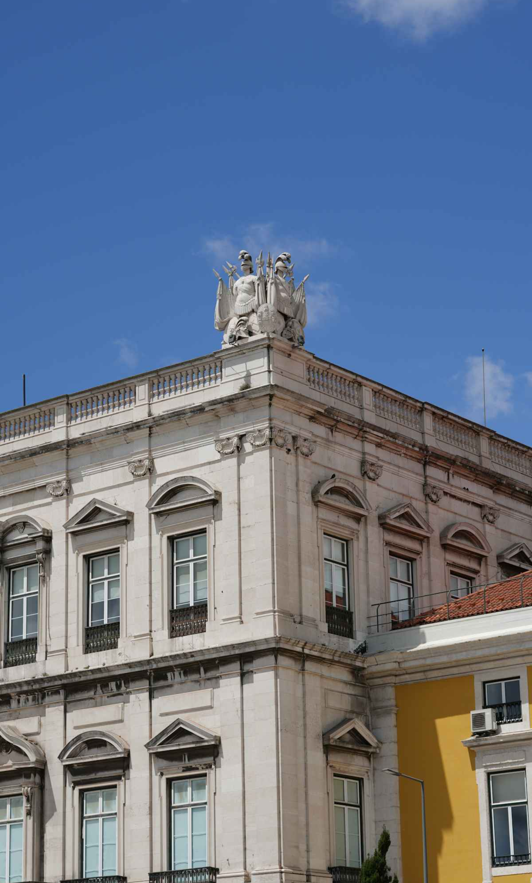
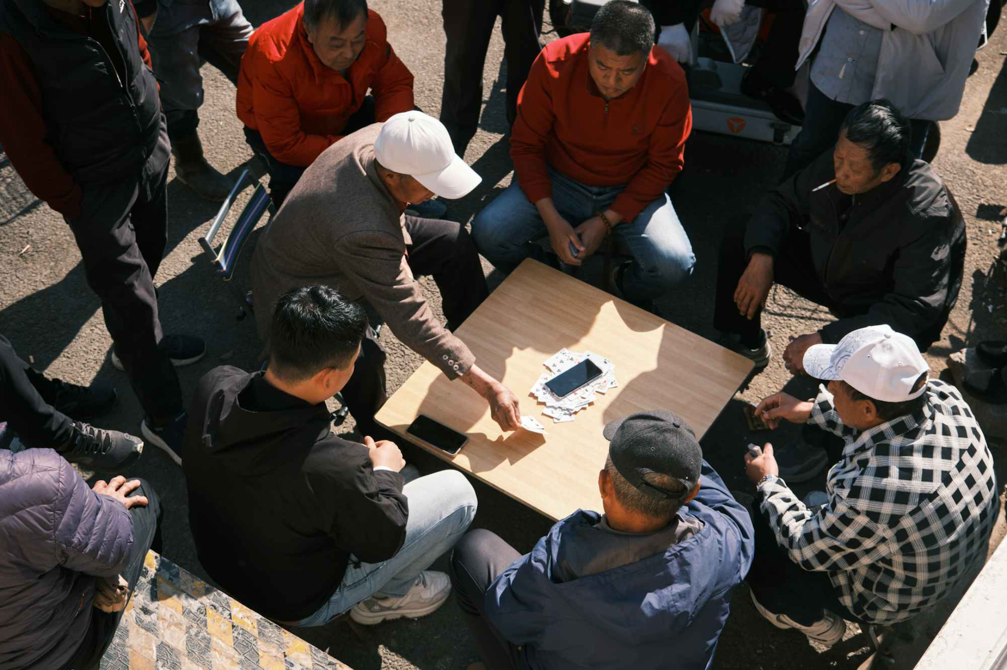
Participação Cidadã
Entre abril e agosto de 2025, a Prefeitura realizou uma série de ações de participação cidadã, com o objetivo de identificar as demandas sociais e utilizá-las como base para a elaboração do PPA.
1
Consulta Pública
Pesquisa virtual conduzida entre 15/04/2025 e 06/06/2025, com participação de 44 cidadãos que contribuíram com opiniões, demandas e sugestões.
2
Reuniões Técnicas
Encontros com secretários municipais e equipes técnicas para apresentação de sugestões e identificação de oportunidades de melhorias.
3
Audiência Pública
Realizada em 17/06/2025 no plenário da Câmara Municipal, onde a população e representantes das secretarias puderam sugerir novas propostas.

Slide 5

Principais Demandas da População
Gestão Pública Moderna
Investimentos em tecnologias digitais, sistemas online, monitoramento por câmeras e ferramentas de inteligência artificial para otimizar os serviços públicos.
Espaços de Lazer
Criação de novas praças, pistas de caminhada, quadras esportivas e espaços multifuncionais, além da revitalização dos espaços já existentes.
A consulta pública revelou o interesse da população em uma administração mais tecnológica e acessível, com serviços digitais que facilitem o dia a dia do cidadão.

Slide 6



Estrutura do PPA 2026-2029
Dimensão Estratégica
1
3 Eixos Estratégicos
Dimensão Tática
2
14 Programas
Dimensão Operacional
3
Ações, Indicadores e Metas Físicas
O PPA 2026-2029 está estruturado em três dimensões que se conectam e se complementam, seguindo as melhores práticas de planejamento público. A dimensão estratégica aponta a visão de futuro e as grandes prioridades do governo. A dimensão tática representa o desdobramento da estratégia em entregas concretas para a sociedade. A dimensão operacional é o nível da execução, onde o planejamento se transforma em realidade.

Slide 7






Eixos Estratégicos
Desenvolvimento Econômico, Sustentável e Inovador
Reúne os programas que visam fomentar a economia local, modernizar a infraestrutura, promover a sustentabilidade ambiental, explorar o potencial turístico e impulsionar a inovação.
Desenvolvimento Social e Cidadania
Agrupa os programas voltados à garantia de direitos e à melhoria da qualidade de vida da população nas áreas de saúde, educação, assistência social, cultura, esporte, lazer e direitos humanos.
(Programas 04, 05, 06, 07, 11, 12 e 14)
Governança Pública, Eficiente e Transparente
Contempla os programas de meio, focados na modernização da máquina administrativa, na eficiência da gestão, na qualificação dos servidores e na responsabilidade com as contas públicas.
(Programas 01, 02, 03, 08 e 13)
(Programas 09 e 10)

Slide 8

EIXO 1
DESENVOLVIMENTO SOCIAL E CIDADANIA

Slide 9


Programa 01: Saúde para Todos
Objetivo
Ações Principais
Ampliar o acesso e a qualidade dos serviços de saúde, garantindo atenção integral, com foco na prevenção, humanização e valorização dos profissionais.
Implantação do Centro de Saúde da Mulher
Reestruturação das unidades de saúde
Aquisição de equipamentos
Órgão Responsável
Ampliação do acesso aos serviços em horários estendidos
Secretaria Municipal de Saúde e Qualidade de Vida
Promoção de cursos de educação permanente em saúde
Vínculo com os ODS
Indicadores
ODS 3 (Saúde e Bem-Estar)
Redução da Taxa de Mortalidade Infantil
Aumento do percentual de satisfação dos usuários com a Atenção Básica

Slide 10
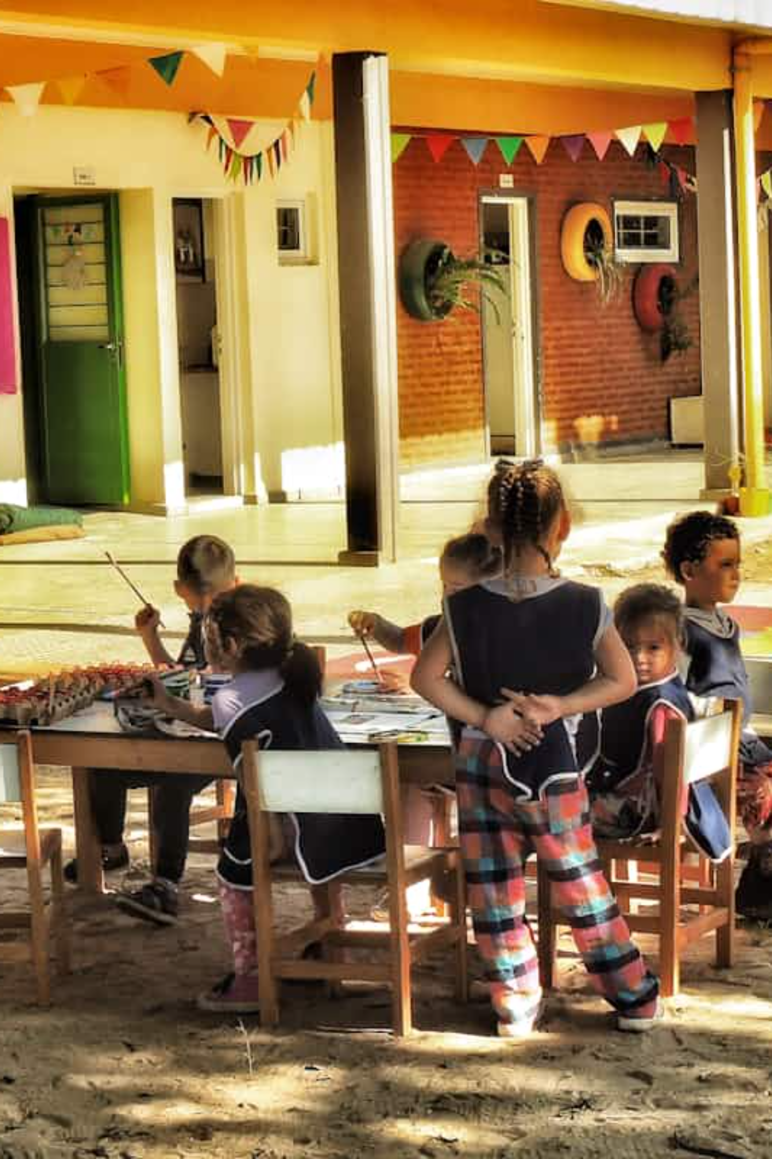
Programa 02: Educação para o Futuro
Objetivo
Ações Principais
Melhorar os índices educacionais, valorizar os profissionais da educação, modernizar a infraestrutura escolar e ampliar o acesso à educação em tempo integral e inclusiva.
Implantação do Centro Psicopedagógico Municipal
Programa de formação continuada para educadores
Órgão Responsável
Revitalização das escolas municipais
Secretaria Municipal de Educação e Cultura
Implementação de ações de educação ambiental e climática
Vínculo com os ODS
Criação de laboratório de inovação e tecnologia educacional
ODS 4 (Educação de Qualidade)
Ampliação da oferta de Educação de Jovens e Adultos (EJA)
Indicadores
Aumento da nota do município no IDEB
Percentual de alunos da rede municipal matriculados em tempo integral

Slide 11
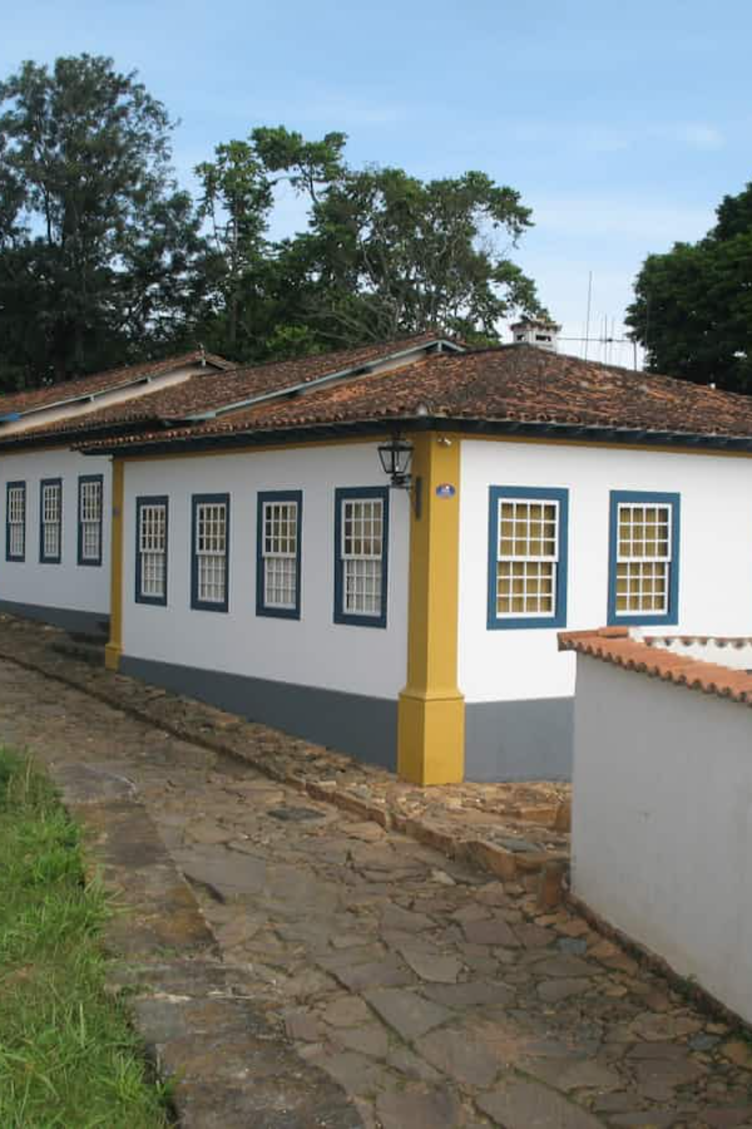
Programa 03: Proteção e Inclusão Social
Objetivo
Ações Principais
Fortalecer a rede de proteção social do município, promovendo atendimento às famílias em vulnerabilidade, inclusão produtiva e acesso a direitos.
Reestruturação e ampliação do CRAS e CIACAF
Descentralização das ações de assistência social para bairros e distritos
Órgão Responsável
Criação de programas para públicos vulneráveis (LGBTQIA+, pessoas com deficiência, mulheres e idosos)
Secretaria Municipal de Desenvolvimento Social e Cidadania
Vínculo com os ODS
Indicadores
ODS 1 (Erradicação da Pobreza)ODS 10 (Redução das Desigualdades)
Aumento do número de famílias em acompanhamento pelo CRAS/CIACAF
Redução do número de famílias em situação de extrema pobreza

Slide 12
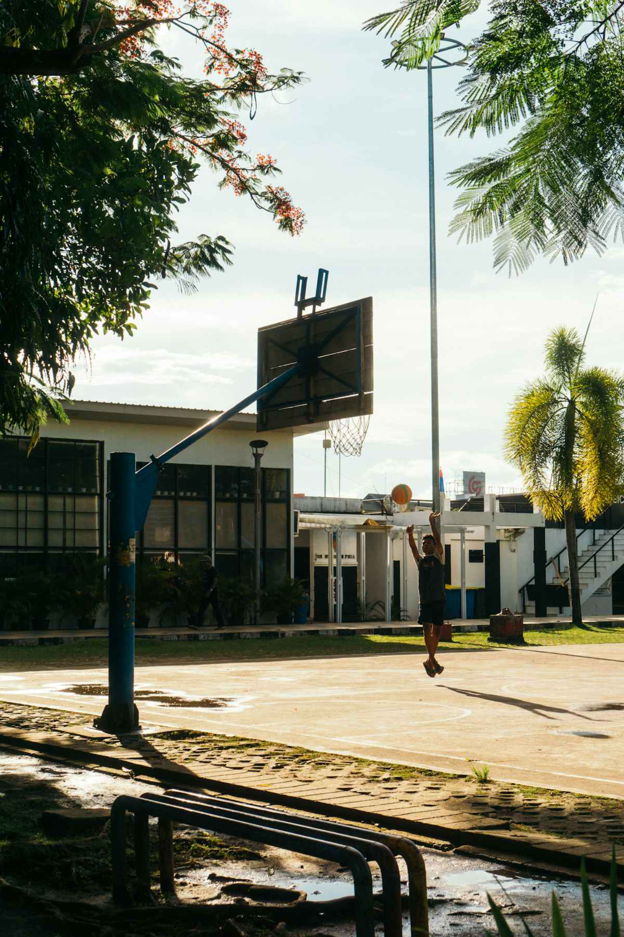
Programa 08: Viva Itambaracá: Cultura, Esporte e Juventude
Objetivo
Ações Principais
Estimular a participação cidadã e o acesso à cultura e ao esporte, com foco no bem-estar e no protagonismo juvenil.
Construção do Parque do Povo
Reativação do Festival Municipal da Canção (FEMUCI)
Estímulo à economia criativa (feiras, oficinas e editais)
Órgão Responsável
Expansão de projetos esportivos nos distritos
Secretaria Municipal de Esporte e Bem-Estar
Indicadores
Vínculo com os ODS
Número de participantes em eventos e projetos culturais e esportivos
ODS 3 (Saúde e Bem-Estar)ODS 11 (Cidades e Comunidades Sustentáveis)

Slide 13

Programa 13: Direitos Humanos e Equidade
Objetivo
Ações Principais
Garantir os direitos humanos, combater desigualdades e promover a inclusão.
Criação de Centro de Referência em Direitos Humanos
Ações de combate à violência contra mulheres e populações vulneráveis
Órgão Responsável
Fóruns municipais temáticos participativos
Gabinete do Prefeito e Procuradoria Jurídica
Indicadores
Vínculo com os ODS
Número de atendimentos realizados pelo Centro de Referência em Direitos Humanos
ODS 5 (Igualdade de Gênero)ODS 10 (Redução das Desigualdades)ODS 16 (Paz, Justiça e Instituições Eficazes)

Slide 14
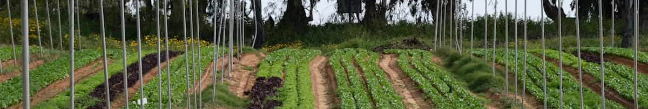
EIXO 2
DESENVOLVIMENTO ECONÔMICO, SUSTENTÁVEL E INOVADOR

Slide 15
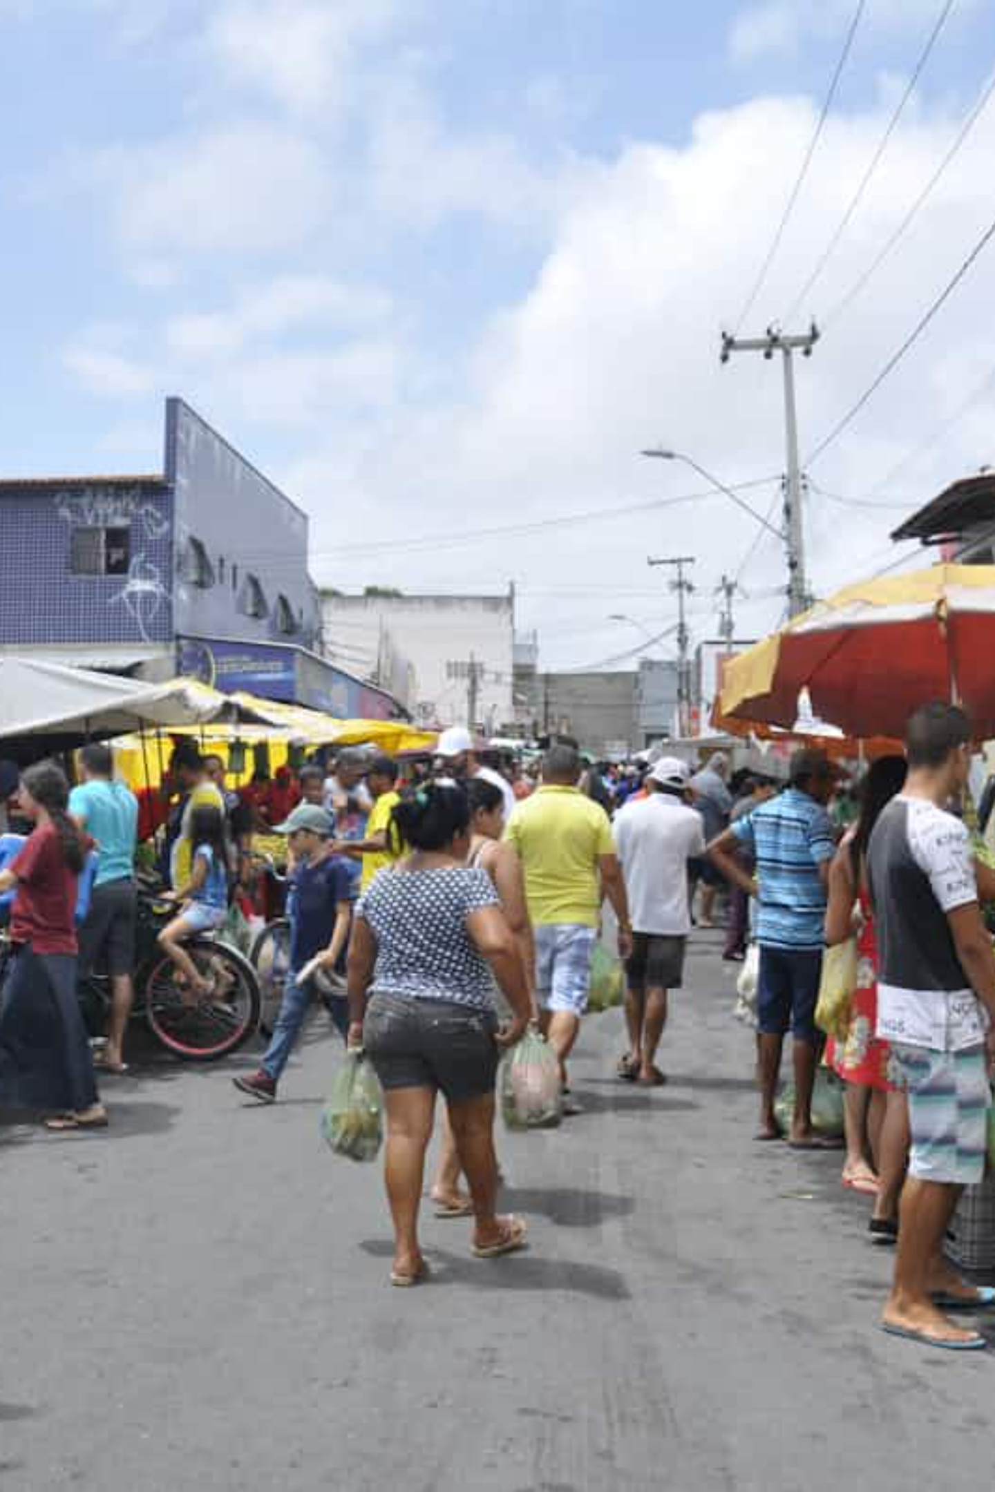
Programa 04: Agricultura Forte, Campo Sustentável
Objetivo
Ações Principais
Apoiar o desenvolvimento rural sustentável, melhorando a infraestrutura, incentivando a produção diversificada e fortalecendo a agricultura familiar.
Criação da Feira do Produtor Rural
Manutenção contínua das estradas rurais
Apoio técnico e logístico para práticas agroecológicas
Órgão Responsável
Indicadores
Secretaria Municipal de Agricultura e Meio Ambiente
Aumento do volume da produção da agricultura familiar comercializada
Vínculo com os ODS
ODS 2 (Fome Zero e Agricultura Sustentável)

Slide 16
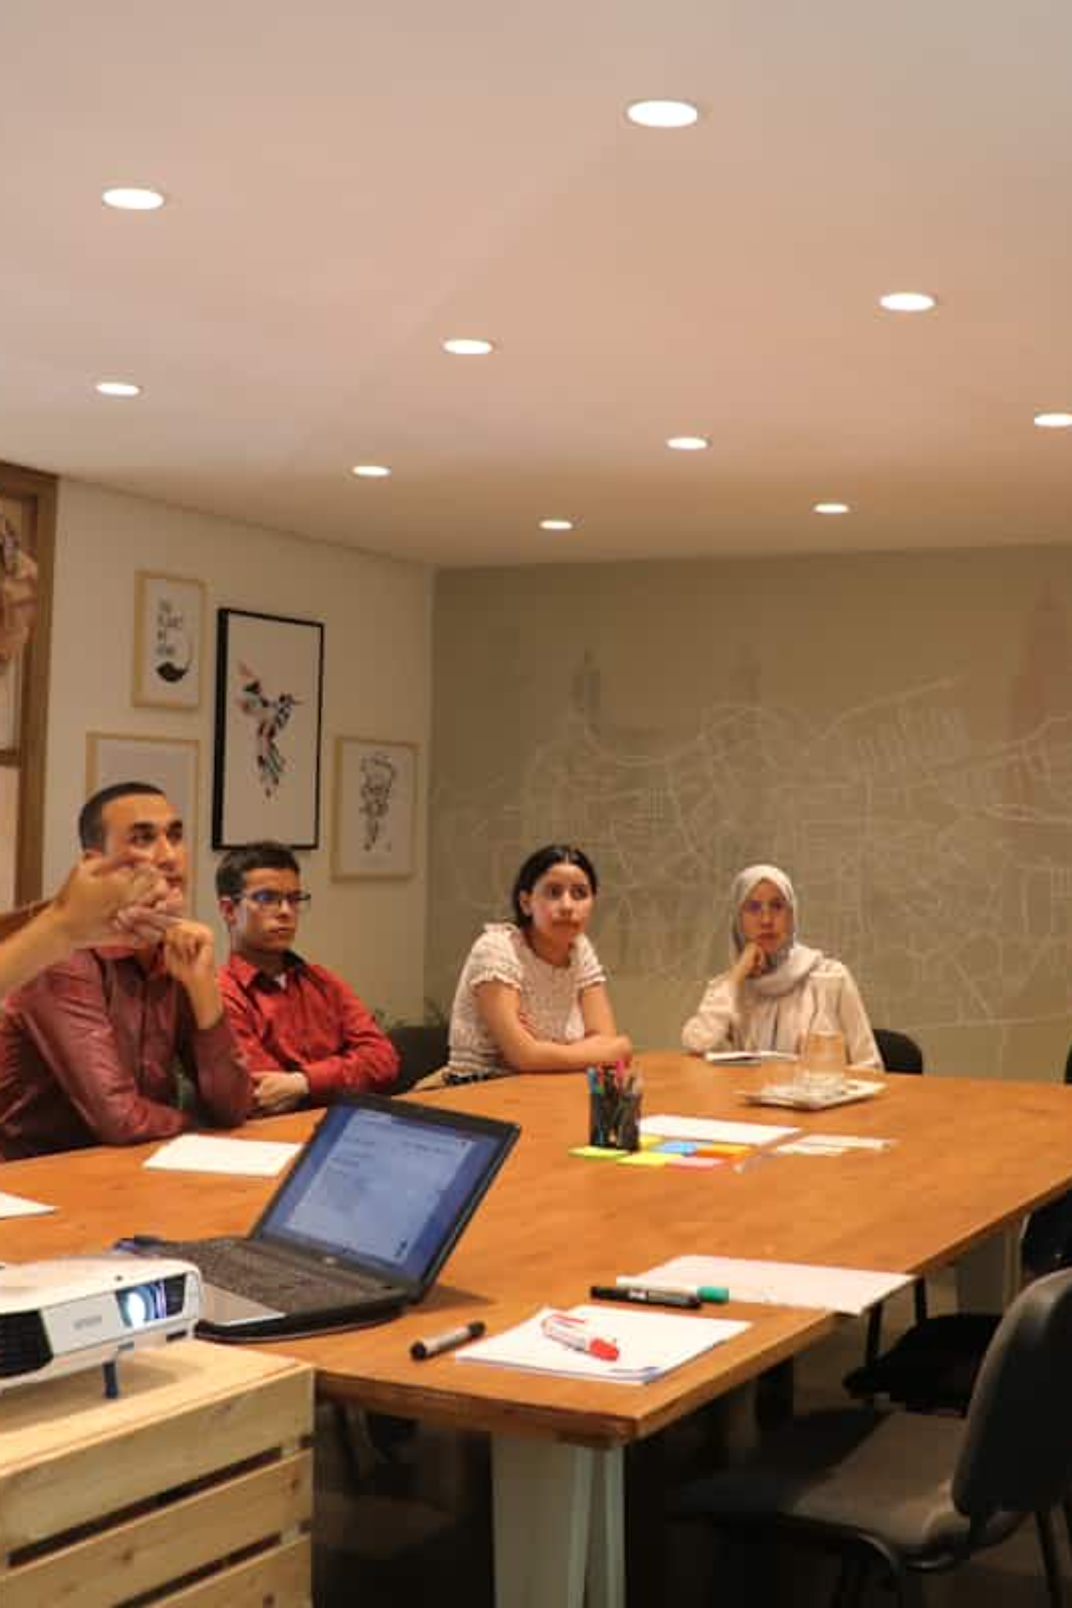
Programa 05: Emprego e Renda para Itambaracá
Objetivo
Ações Principais
Fomentar a geração de emprego e renda através da qualificação profissional, atração de empresas e apoio ao empreendedorismo local.
Construção de barracões industriais
Implantação do Programa Municipal de Qualificação Profissional
Indicadores
Órgão Responsável
Número de novos postos de trabalho formais gerados no município
Secretaria Municipal de Gestão, Planejamento e Inovação
Vínculo com os ODS
ODS 8 (Trabalho Decente e Crescimento Econômico)

Slide 17
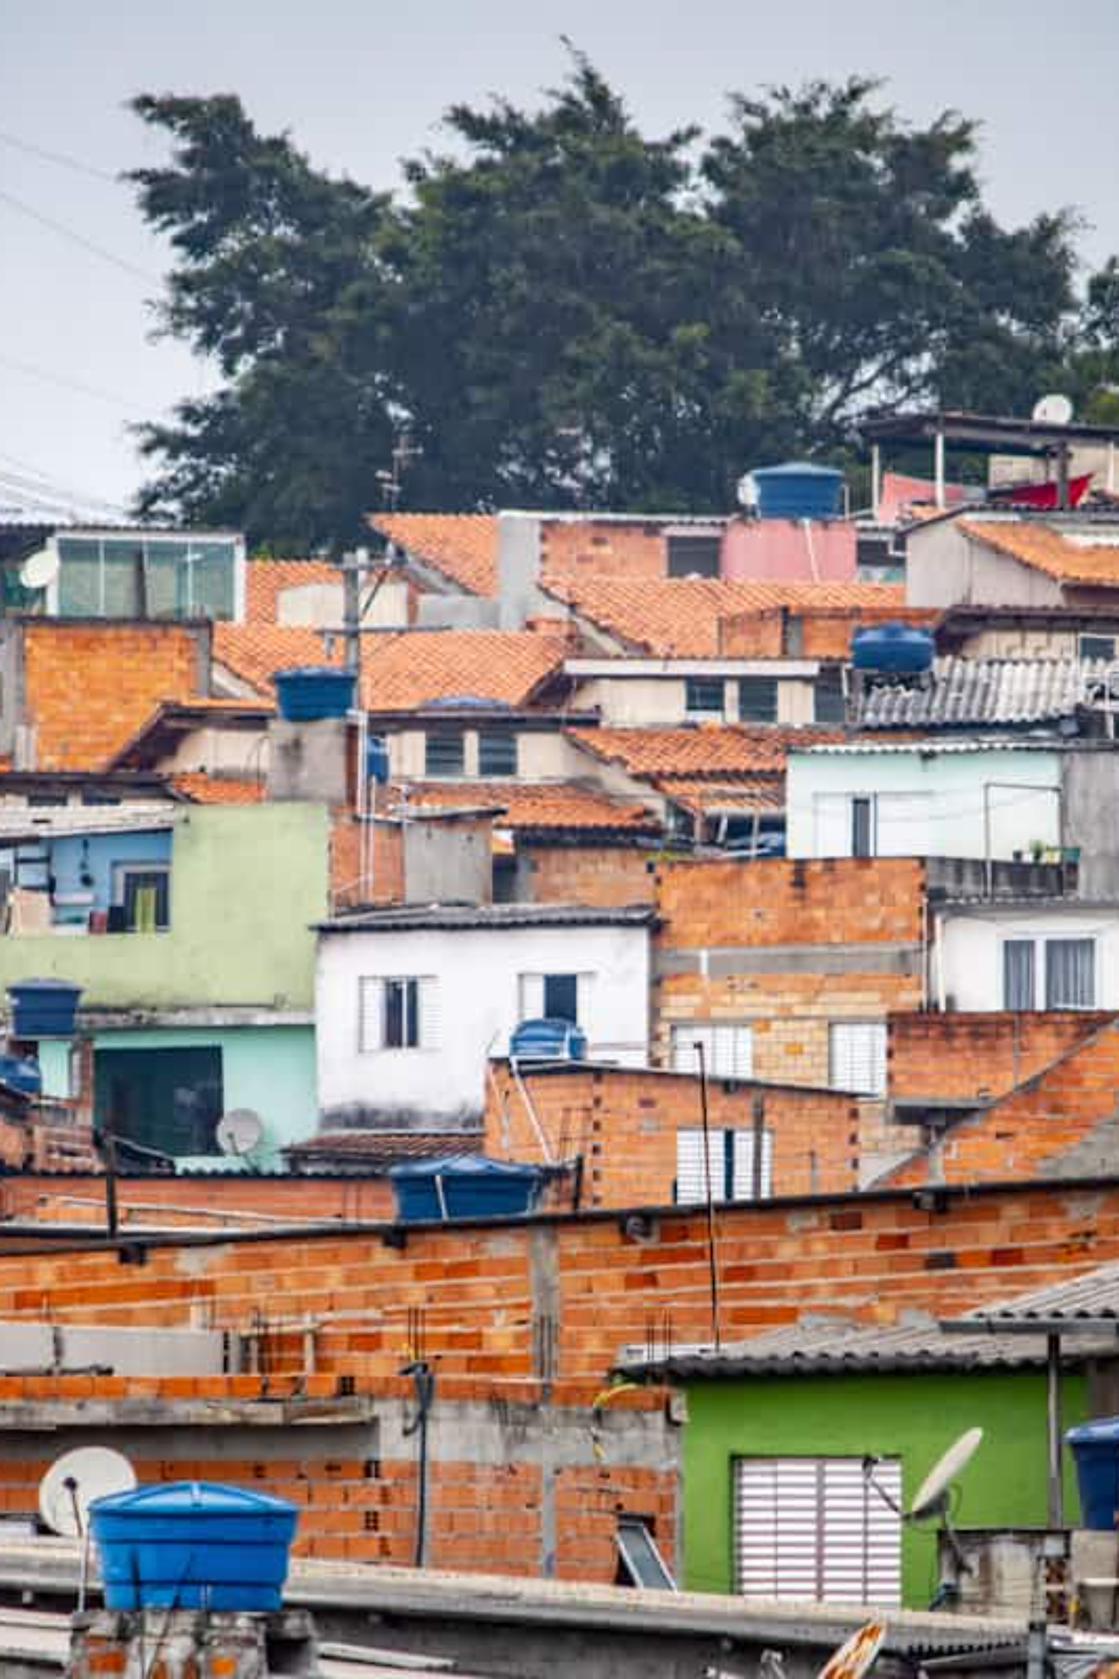
Programa 06: Infraestrutura e Habitação com Dignidade
Objetivo
Ações Principais
Ampliar o acesso à moradia, promover a revitalização dos espaços públicos e garantir infraestrutura urbana eficiente e sustentável.
Implantação do Conjunto Habitacional
Programa de eficiência energética em prédios públicos
Órgão Responsável
Reestruturação da limpeza urbana
Mobilidade ativa (calçadas acessíveis, rampas e ciclovias)
Secretaria Municipal de Infraestrutura e Mobilidade Urbana
Indicadores
Vínculo com os ODS
Redução do déficit habitacional
ODS 11 (Cidades e Comunidades Sustentáveis)
Percentual de vias públicas asfaltadas, calçamento e coleta seletiva de lixo

Slide 18

Programa 07: Itambaracá Sustentável e Turística
Objetivo
Ações Principais
Desenvolver o turismo e promover a preservação ambiental como vetores de desenvolvimento.
Implantação da Prainha do Pontal
Construção de barracão de reciclagem com apoio à associação de catadores
Órgão Responsável
Fortalecimento do ecoturismo rural e turismo pedagógico
Secretaria Municipal de Turismo e Eventos
Preservação e valorização dos patrimônios
Vínculo com os ODS
ODS 8 (Trabalho Decente e Crescimento Econômico)ODS 11 (Cidades e Comunidades Sustentáveis)
Indicadores
Aumento do número de visitantes/turistas no município

Slide 19
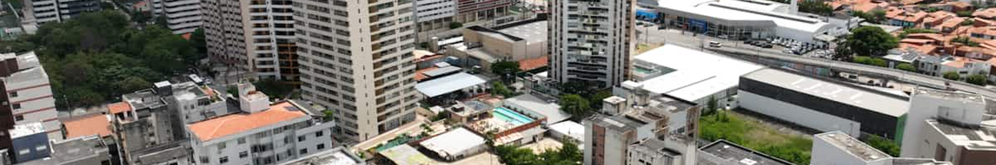
Programa 11: Cidade Inteligente e Inovação
Objetivo
Ações Principais
Integrar tecnologia à gestão pública para aumentar a eficiência e a acessibilidade.
App de serviços públicos municipais
Implantação de Wi-Fi público em praças e escolas
Órgão Responsável
Monitoramento de dados em tempo real
Secretaria Municipal de Gestão, Planejamento e Inovação
Indicadores
Vínculo com os ODS
Número de serviços ao cidadão disponíveis em plataformas digitais
ODS 9 (Indústria, Inovação e Infraestrutura)ODS 11 (Cidades e Comunidades Sustentáveis)

Slide 20
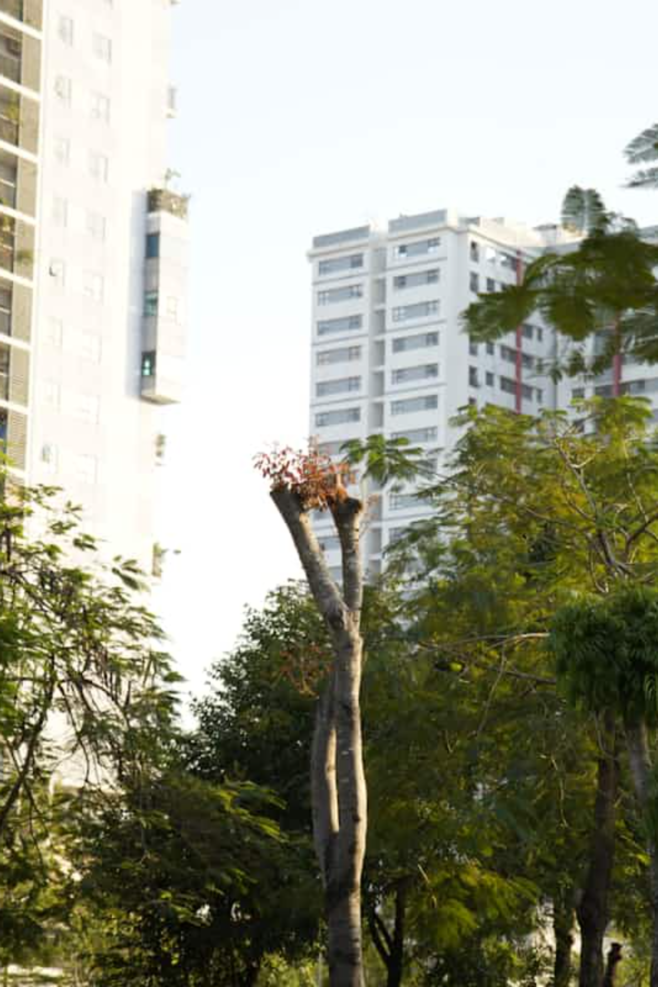
Programa 12: Clima, Resiliência e Meio Ambiente
Objetivo
Ações Principais
Tornar Itambaracá mais resiliente às mudanças climáticas e promover o desenvolvimento verde.
Plano Municipal de Ação Climática
Arborização e hortas urbanas
Parcerias com universidades e ONGs para educação ambiental
Órgão Responsável
Secretaria Municipal de Agricultura e Meio Ambiente
Indicadores
Aumento da área de cobertura vegetal urbana no município
Vínculo com os ODS
ODS 13 (Ação Contra a Mudança Global do Clima)ODS 15 (Vida Terrestre)

Slide 21
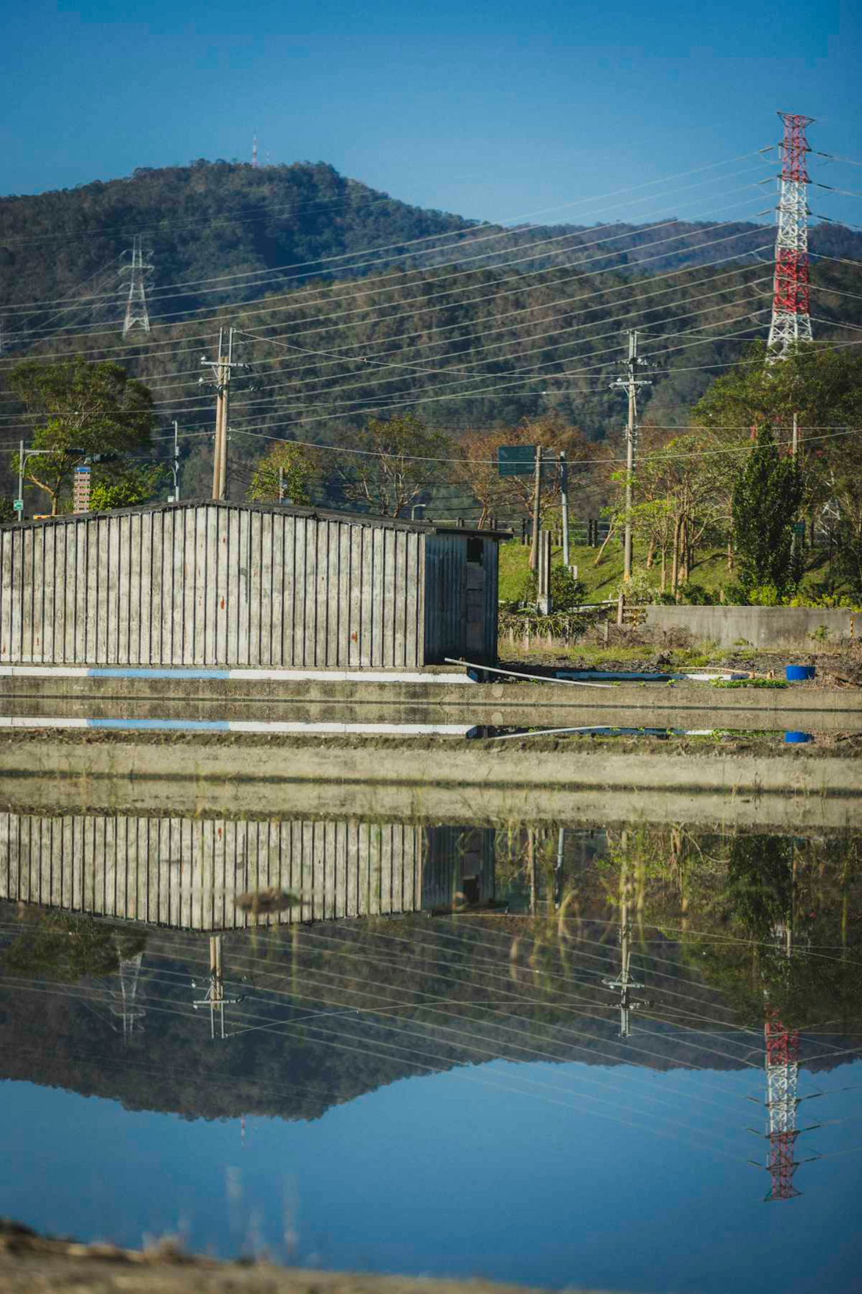
Programa 14: Saneamento Básico de Qualidade
Objetivo
Ações Principais
Assegurar o abastecimento de água potável, coletar e tratar o esgoto sanitário, visando a melhoria da qualidade de vida e a preservação do meio ambiente.
Manutenção dos Serviços Administrativos, de Água e de Esgoto
Aquisição de Veículos e Equipamentos
Órgão Responsável
Ampliação da Rede de Água e da Rede de Esgoto
SAMAE - Serviço Autônomo Municipal de Água e Esgoto
Indicadores
Vínculo com os ODS
Índice de atendimento de água
Índice de atendimento de esgoto coletado e tratado
ODS 6 (Água Potável e Saneamento)ODS 11 (Cidades e Comunidades Sustentáveis)
Índice de perdas na distribuição

Slide 22

EIXO 3
GOVERNANÇA PÚBLICA, EFICIENTE E TRANSPARENTE

Slide 23
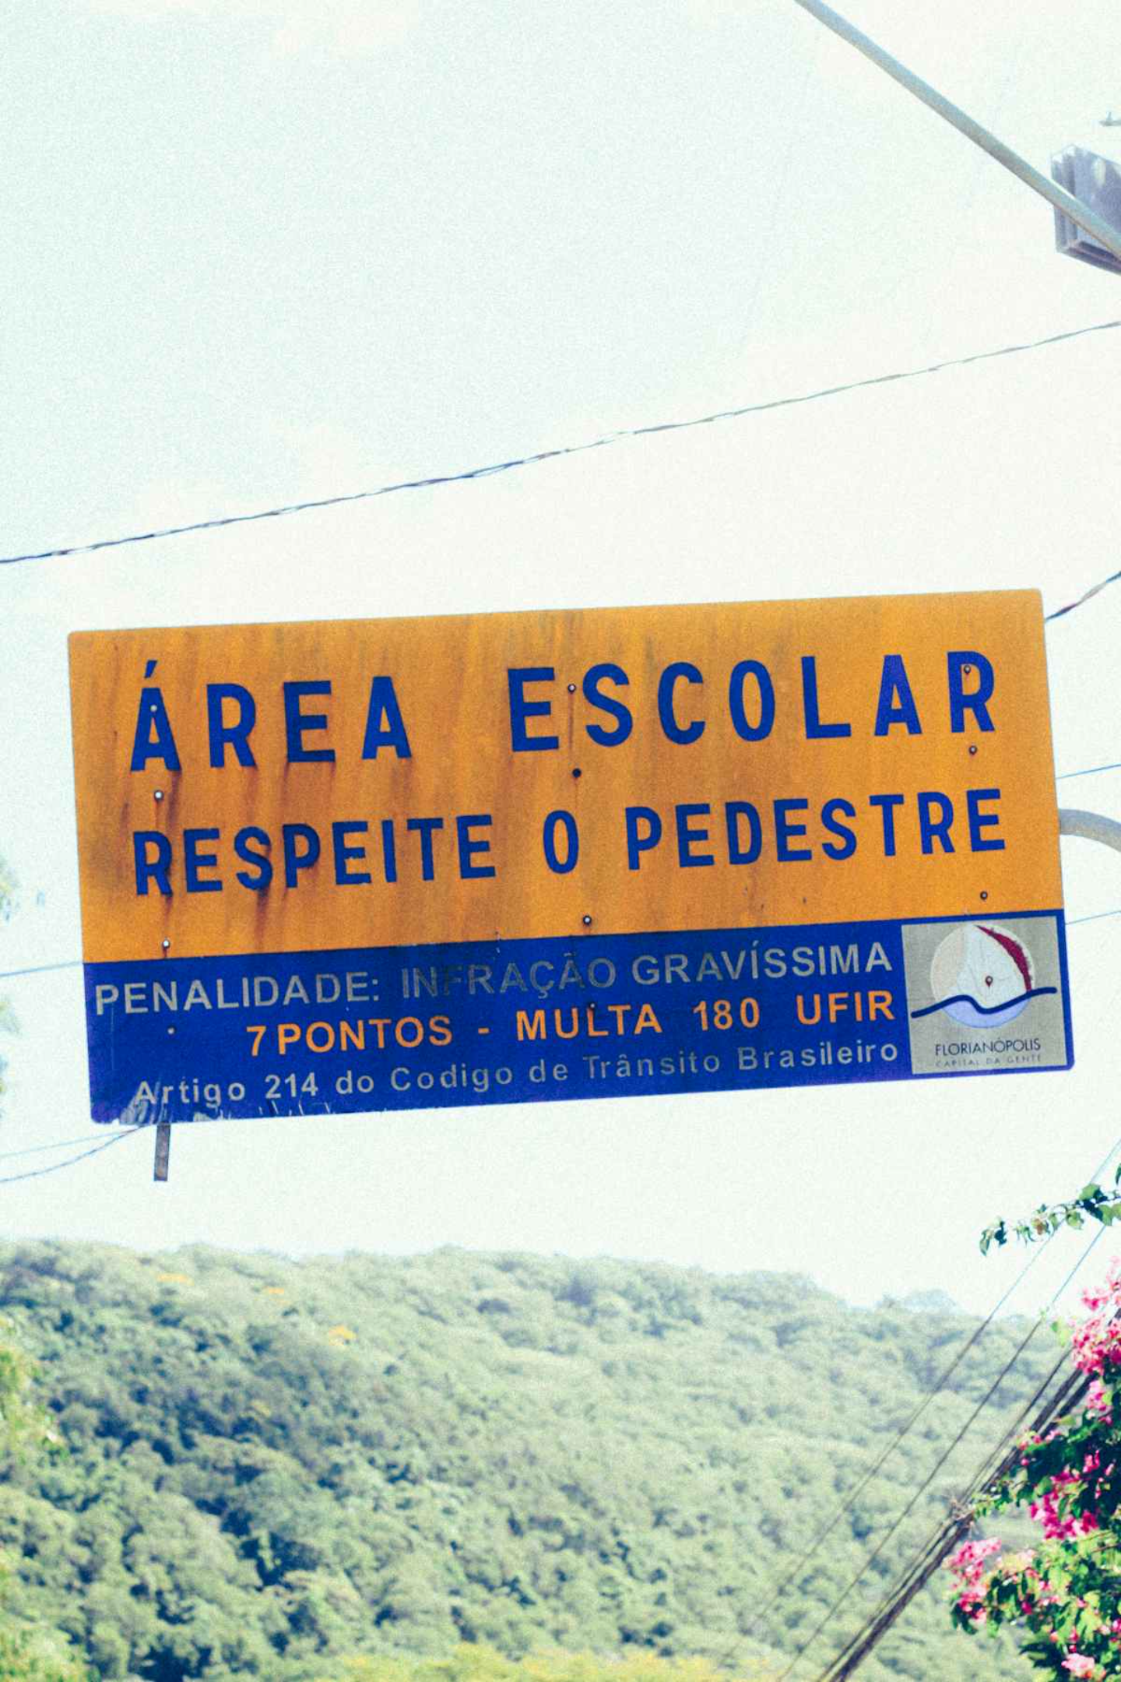
Programa 09: Gestão Pública Moderna e Eficiente
Objetivo
Ações Principais
Modernizar a administração pública, qualificar os servidores e melhorar a qualidade dos serviços prestados ao cidadão.
Reforma de prédios públicos
Renovação da frota
Programa de formação contínua dos servidores
Órgão Responsável
Implantação de canal de atendimento digital
Gabinete do Prefeito e Procuradoria Jurídica
Utilização de painéis de indicadores
Reforço da ouvidoria e conselhos
Vínculo com os ODS
Indicadores
ODS 16 (Paz, Justiça e Instituições Eficazes)
Índice de transparência da gestão pública em rankings estaduais/nacionais

Slide 24

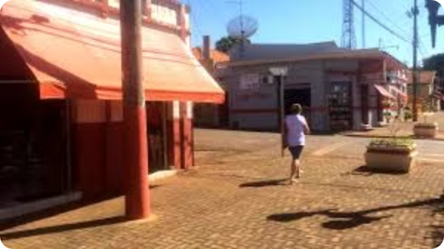
Programa 10: Responsabilidade Fiscal e Gestão da Dívida Pública
Objetivo
Ações Principais
Monitorar e reduzir o endividamento do município com transparência e em conformidade com a Lei de Responsabilidade Fiscal.
Controle e redução do endividamento municipal
Ações de educação fiscal voltadas à cidadania
Órgão Responsável
Implantação de programa de integridade pública (compliance)
Secretaria de Gestão, Planejamento e Inovação (Dotação em Reserva de Contingência)
Indicadores
Manutenção do percentual da despesa com pessoal abaixo do limite prudencial da LRF
Vínculo com os ODS
ODS 16 (Paz, Justiça e Instituições Eficazes)

Slide 25

Programa 15: Fortalecimento da Atividade Legislativa
Objetivo
Ação Principal
Assegurar o suporte administrativo e estrutural para o pleno exercício das funções constitucionais da Câmara Municipal, incluindo a elaboração de leis, a fiscalização dos atos do Poder Executivo e a promoção da participação cidadã.
Manutenção das Atividades Legislativas
Indicadores
Índice de Transparência do Legislativo
Órgão Responsável
Número de sessões ordinárias e extraordinárias realizadas
Câmara Municipal de Itambaracá
Vínculo com os ODS
ODS 16 (Paz, Justiça e Instituições Eficazes)

Slide 26
Metodologia de Elaboração do PPA
Projeções Financeiras
Planejamento Estratégico
Aplicação de um acréscimo anual de 7% sobre os valores de despesa e receita consolidados no orçamento de 2025, considerando que esse percentual corresponde à média de crescimento anual das receitas do município.
Diagnóstico Institucional e Financeiro
Definição dos grandes eixos de atuação do governo, que se desdobraram nos 14 programas estratégicos que compõem este plano.
Análise detalhada da situação fiscal e orçamentária do município, utilizando como base os dados de execução da receita e da despesa dos exercícios anteriores, com destaque para o orçamento de 2025.
O Plano Plurianual 2026-2029 foi concebido a partir de uma metodologia que integra diagnóstico, planejamento estratégico e projeção financeira, com o objetivo de garantir a exequibilidade e o alinhamento das ações com as necessidades da população.

Slide 27

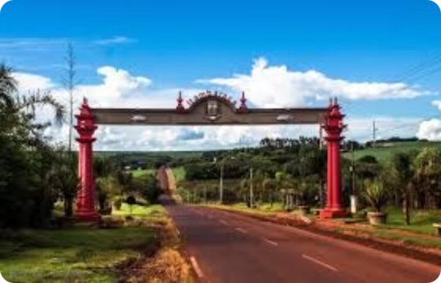
Governança, Monitoramento e Avaliação do PPA
Comissão Municipal de Monitoramento e Avaliação
Relatório Anual de Monitoramento
Instância permanente de governança, coordenação, monitoramento e avaliação do Plano Plurianual 2026–2029, composta por representantes da Secretaria de Administração e demais secretarias setoriais.
Documento que contém análise da execução física e financeira das metas, desempenho dos indicadores, análise das entregas e recomendações para readequações do planejamento plurianual.
Transparência e Participação
Os relatórios de monitoramento serão disponibilizados no Portal da Transparência e incluirão, sempre que possível, desagregações por gênero, raça e território, atendendo aos princípios da equidade e inclusão.

Slide 28



Revisão e Alteração do PPA
O Plano Plurianual poderá ser revisto anualmente, por meio de Lei específica de revisão, a fim de manter sua aderência à realidade fiscal e às prioridades do governo, sem prejuízo da continuidade de programas de duração continuada.
Justificativas Técnicas
Escopo da Revisão
Aprovação Legislativa
Demonstrativos de impacto fiscal e evidências obtidas no processo de monitoramento e avaliação.
Inclusão, exclusão ou reestruturação de programas; alteração de objetivos e metas; atualização de valores estimados; redefinição de indicadores e fontes de financiamento.
Encaminhamento à Câmara Municipal para apreciação e aprovação das alterações propostas.

Slide 29






Integração com os Demais Instrumentos de Planejamento
LDO
Lei de Diretrizes Orçamentárias(Anual)
PPA
Plano Plurianual2026-2029
LOA
Lei Orçamentária Anual(Anual)
As leis de diretrizes orçamentárias e as leis orçamentárias anuais deverão ser elaboradas em consonância com os programas e metas do PPA 2026–2029, observando a consistência e a compatibilidade entre os instrumentos de planejamento. Cada ação orçamentária constante da LOA deverá estar vinculada a um programa do PPA, ressalvadas as operações especiais.

Slide 30
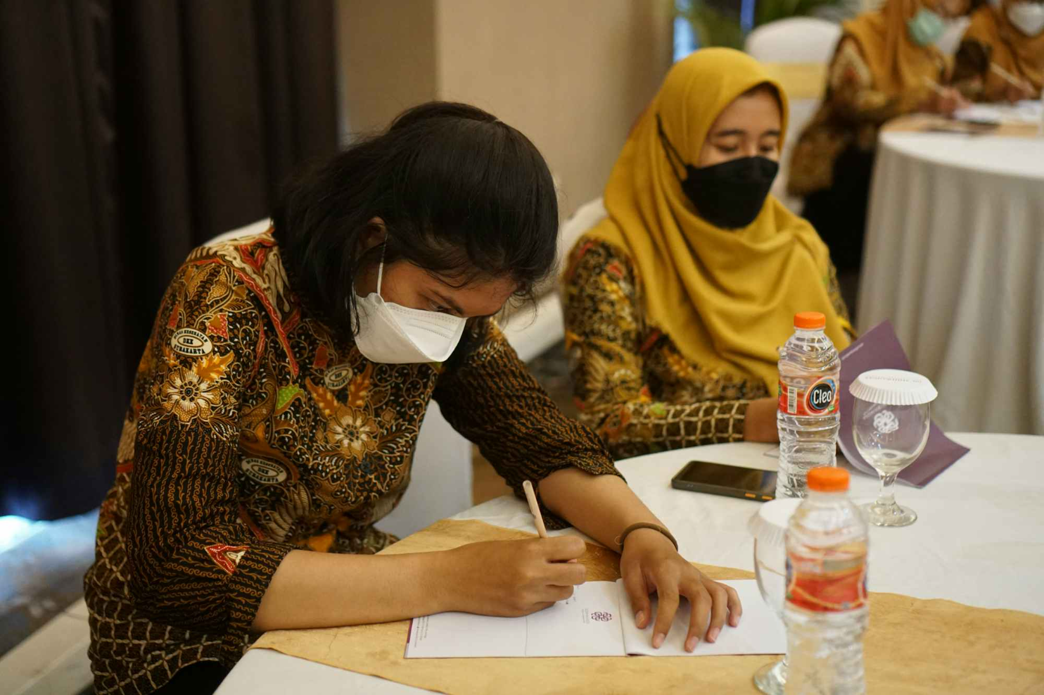
Transparência e Participação Social
O Poder Executivo garantirá a ampla divulgação e acesso público aos dados do PPA, seus programas, metas e relatórios, por meio do Portal da Transparência e outros canais digitais.
Serão promovidos mecanismos de participação da população nas etapas de formulação, monitoramento e avaliação do PPA, especialmente através de audiências públicas e plataformas digitais.
Os relatórios e painéis de indicadores deverão ser publicados em formato de dados abertos e visualizações acessíveis à população.

Slide 31






Estrutura dos Anexos do PPA 2026-2029
Anexo I
Anexo II
Demonstrativo Consolidado de Receitas e Despesas
Anexo de Metas Fiscais
Anexo III
Anexo IV
Demonstrativo de Programas, Ações, Indicadores e Metas
Quadro Detalhado da Despesa (QDD) por Órgão
Anexo V
Anexo VI
Quadro Detalhado da Despesa (QDD) por Elemento
Classificação de Programas e Ações por Função e Subfunção
Os anexos detalham as metas e projeções financeiras que dão suporte aos programas e ações estabelecidos neste Plano Plurianual. Eles representam a materialização orçamentária e operacional do planejamento estratégico do município para o quadriênio.

Slide 32
Projeto de Lei do PPA
Capítulo I – Do Planejamento Governamental
Capítulo III – Da Governança, Monitoramento e Avaliação do PPA
Institui o Plano Plurianual do Município de Itambaracá para o período de 2026 a 2029, em cumprimento ao disposto no § 1º do art. 165 da Constituição Federal, na Lei Complementar nº 101/2000 (LRF), na Lei nº 4.320/64 e na legislação estadual vigente.
Institui a Comissão Municipal de Monitoramento e Avaliação do PPA, responsável pelo acompanhamento da execução dos programas e metas.
Capítulo II – Da Estrutura Conceitual do PPA
Capítulo IV – Da Revisão e Alteração do PPA
Define os conceitos de programa finalístico, objetivo do programa, objetivos específicos, ação orçamentária, meta física, indicador, público-alvo e ODS.
Estabelece que o Plano Plurianual poderá ser revisto anualmente, por meio de Lei específica de revisão, a fim de manter sua aderência à realidade fiscal e às prioridades do governo.
O Projeto de Lei do PPA 2026-2029 estabelece as bases legais para a execução do planejamento municipal, garantindo a transparência, a participação social e a responsabilidade fiscal na gestão dos recursos públicos.

Slide 33
Justificativa do Projeto de Lei
O presente Projeto de Lei estabelece o Plano Plurianual (PPA) do Município de Itambaracá para o quadriênio 2026-2029, conforme determina a Constituição Federal. A proposta estrutura as políticas públicas municipais, orientando a execução orçamentária e garantindo transparência e eficiência na gestão dos recursos públicos.
A inclusão dos Objetivos de Desenvolvimento Sustentável (ODS) reforça o compromisso do município com um planejamento sustentável e inovador, buscando financiamento por meio de convênios e parcerias estratégicas. Além disso, a criação e regulamentação de Fundos Municipais e seus respectivos Conselhos Gestores proporcionará maior controle e governança sobre os investimentos públicos.
AMARILDO TOSTESPrefeito Municipal de Itambaracá

Slide 34
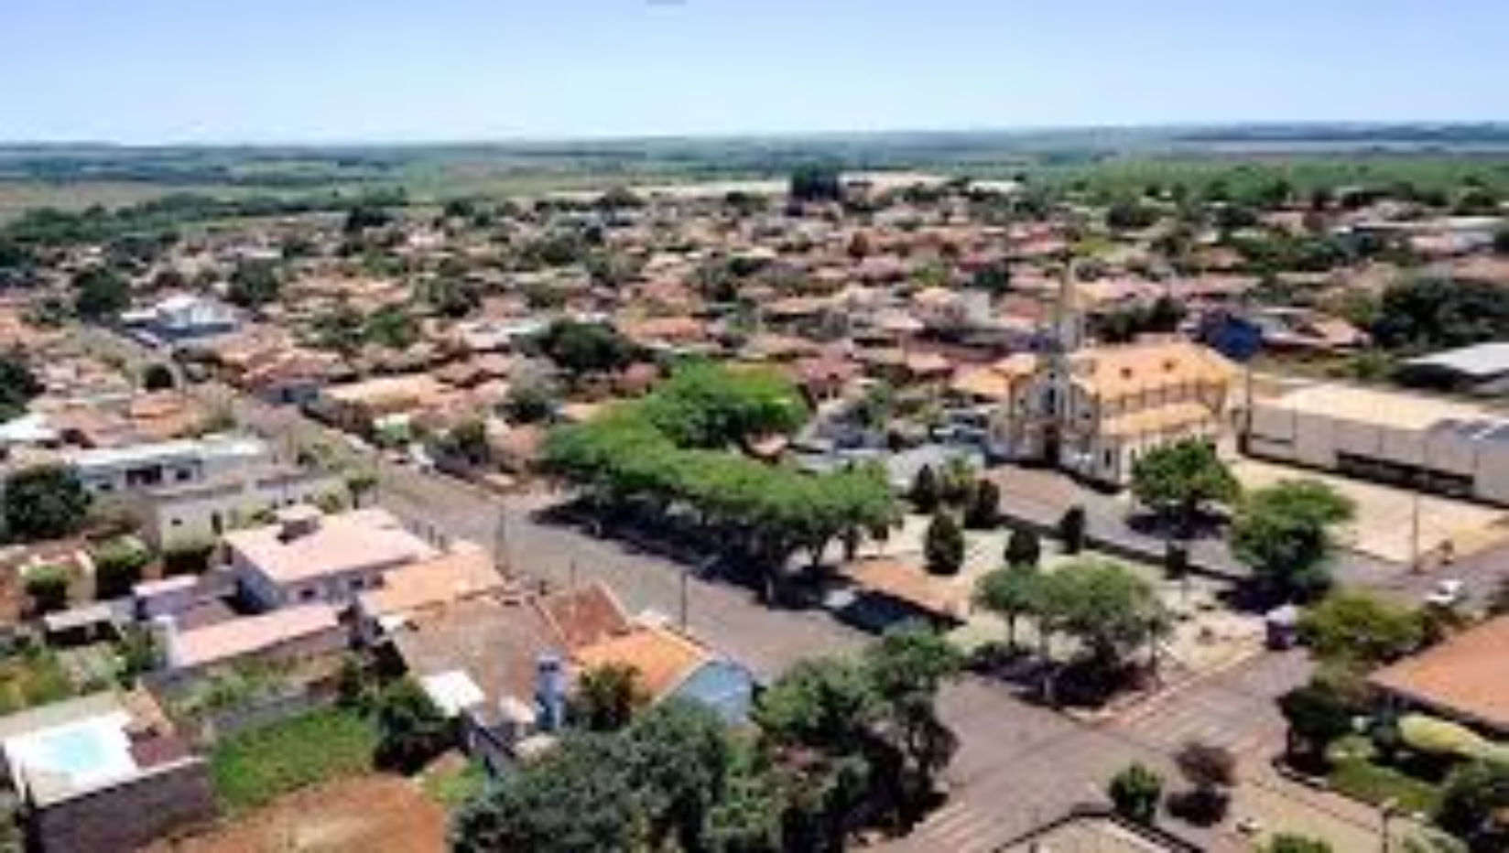
Considerações Finais
Mais do que uma peça orçamentária, este PPA é a materialização de um projeto de cidade, refletindo o compromisso com uma gestão fiscal responsável, transparente e focada em resultados que impactem positivamente o dia a dia de cada cidadão Itambaracaense.
Contamos com o valioso apoio e a apreciação criteriosa de Vossas Excelências para que, juntos, possamos aprovar e executar este plano, trabalhando incansavelmente pelo progresso de Itambaracá.
Transparência
Participação
Resultados
Acesso público a todos os dados do PPA, seus programas, metas e relatórios.
Envolvimento contínuo da população nas etapas de monitoramento e avaliação.
Foco em entregas concretas que melhorem a qualidade de vida da população.

